Slide 1
לומד עצמאי ומעורב בלמידה ובהערכתה: ברוח היוטגוגיה
מפגש באו"פ פברואר 2023
פרופ' אמנון גלסנר

Slide 2


הנחות יסוד
למידה לא בהכרח צריכה להיתפש כמטלה או משימה שצריך למלא (לתקתק ולעבור הלאה)
לקדם למידה לשם למידה (סקולה), לא כמכשיר/אינסטרומנט בשביל להשיג ציון, תעודה, או פרנסה. גם כדי להעשיר את חוויית הקיום, להבין את העולם, לפתח את הסקרנות ואהבת הדעת לשמה.

Slide 3


  לאפשר ללומדים ללמוד באופן טבעי כמו שהם לומדים בחיים, תוך כדי שיטוט, התבוננות ובחירה במה להתמקד, איך, מתי והיכן.
  למידה אינה מסתיימת אף פעם, היא לאורך החיים ועל כל תשובה שנמצאת נפתחות שאלות חדשות.
  לפתח לומד עצמאי ומעורב שלומד להוביל את עצמו בהחלטות ובעשיה שלו ולקחת אחריות עליהם (חינוך לדמוקרטיה).
  לומד שלומד להעריך את עצמו, את תהליכי הלמידה שלו ואת הידע שהוא בונה.
  את כל אלו צריך לתרגל- לא מובן מאליו.

Slide 4



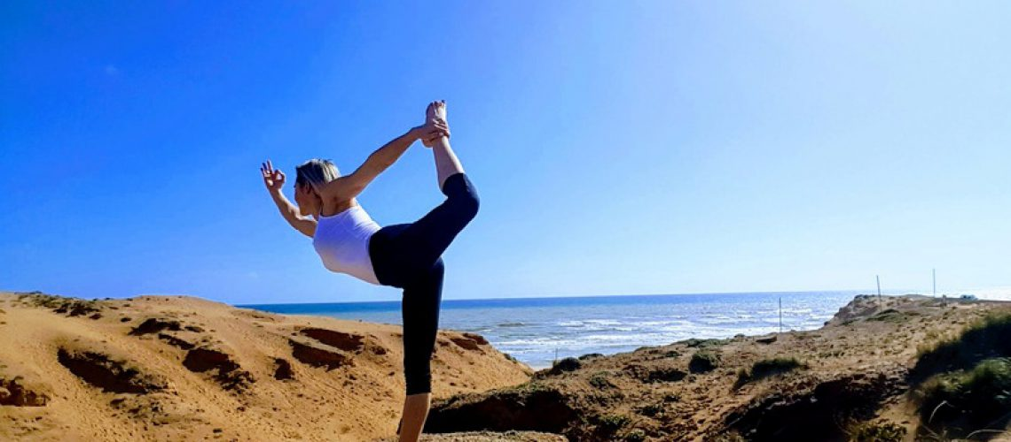
  בתהליך הלמידה יש לתת מענה לשלושת הצרכים הפסיכולוגיים הרגשיים החברתיים הבסיסיים של האדם כתנאי הכרחי לפניות (פנאי)קוגניטיבית.
  הצורך בתחושת מסוגלות, אוטונומיה וקשר ושייכות.

Slide 5

מהי יוטגוגיה (למידה מכוונת עצמית):
שלב ראשון של חשיפה לנושא הלמידה/הקורס הכללי בדרך שמעוררת סקרנות ועניין להמשיך ללמוד עליו, סביבו או ממנו. (השאלות הגדולות, התחומים המרכזיים- חשיפה שלהם למשל דרך חוויית מפגש, יצירת פליאה ותמיהה, התנסות, איתגור).
שלב הלמידה המובלת עצמית על ידי קבוצה או יחיד שבוחר:
במה מעניין אותו.ה להתחיל וללמוד סביב הנושא הכללי
באיך ללמוד ומתוך מה ( דרכי הלמידה ומקורות ללמידה)
באיך ובמה לשתף אחרים בידע שבנה
בהערכת תהליך הלמידה והידע שנוצר בו -תהליך רפלקטיבי של הערכה עצמית מעצבת ומסכמת.
.

Slide 6
תפקיד המרצה/המדריך
יותר מלווה חשיבה של הלומד בלמידה שלו ופחות מסרן או מעביר ידע ומידע.
בעיקר דרך דיאלוג פתוח סביב שאלות ושיתוף יזום שמגיע מהסטודטים על תהליכי ותוצרי הלמידה שלהם.

